Slide 1
LOGO
2014
经济数学在线开放课程
函数在经济中的简单应用
授课教师：陈笑缘教授

Slide 2
目录
最优问题
边际问题
弹性问题

Slide 3
如何定价问题？
某职业院校为了培养学生的创业能力，鼓励学生在校园里开展各种营销活动。为了探索创业途径，学生小明利用业余时间在学院内的一家面包店打工。经过一段时间的统计，他发现某种面包以每个2元的价格销售时，每天能卖500个；价格每提高1角，每天就少卖10个，另外，面包店的每天的固定开销为40元，每个面包的成本为1.5元。此后，小明决定独自经营该面包店。问：小明怎样确定面包的价格，才能使获得的利润最大？

Slide 4
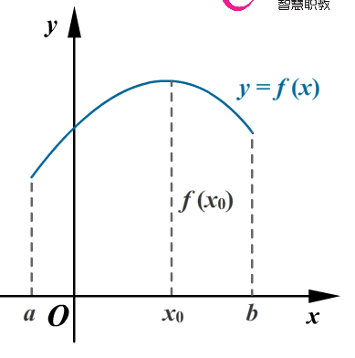
分析
图中唯一的驻点就是最大值点

Slide 5
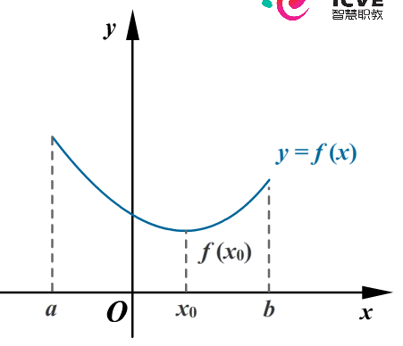
分析
图中唯一的驻点就是最小值点

Slide 6
在实际问题中，如果函数 在区间 内只有一个驻点 ，
而从该实际问题本身又可以判定在区间 内函数的最大（或最小）
值确实存在，那么唯一的驻点就是最值点， 就是所要求的最大（或
最小）值。

Slide 7
1
设某产品的总成本为 （ 为产量，单位：件），问产量为多少件时，每件产品的平均成本最低？
解：
平均成本函数为 ，
因为 ，
令
，得
（负的舍去）。
于是有唯一的驻点 ；
又 ，
所以唯一的极小值点 ，
就是该问题的最值点。
即当产量为100件时，每件产品的平均成本最低。

Slide 8
2
设某种商品的单价为 元时，售出的商品数量为 ，问要使销售额最大，商品单价 应取多少元？
解：
因为销售额为： ，
又 ，
令 ，
考虑到 ，
因而得唯一驻点 ，
又 ，
所以唯一的驻点就是极值点。
即要使销售额最大，商品单价
应取12元。

Slide 9
案例求解分析
题意
销售量与价格关系
“某种面包以每个2元的价格销售时，每天能卖500个；价格每提高1角，每天就少卖10个。”
设 为面包的销售价格，
为面包每天的销售量，
由题意得：
解得：

Slide 10
案例求解分析
题意
总成本函数
“面包店的每天的固定开销为40元，每个面包的成本为1.5元。”
固定成本：40
可变成本： ，
总成本： 。

Slide 11
案例求解
解：
设 为面包的销售价格，
为面包每天的销售量，
为每天的利润。
根据题意有： ，
解得
又每天的收入为
每天的成本为

Slide 12
案例求解
解：
所以，每天的利润为
因为 ，
令 ，
得唯一驻点 。
又 ，
所以唯一的驻点 是利润函数 的最大值点。
因此要使获得的利润最大，
小明将面包的价格确定为 4.25元/只。

Slide 13
微训练
某产品的成本函数与收益函数分别为 （百元），
（百元），问为产量为多少时，该产品的利
润最大；并求最大利润。

Slide 14
目录
最优问题
边际问题
弹性问题

Slide 15
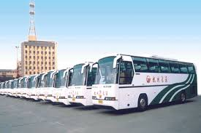
哪家公司更精明
从甲地开往乙地的长途车即将出发。无论哪家公司的车，票价均为75元。一位匆匆赶来的乘客见一家国有公司的车上尚有空位，要求以50元上车，被拒绝了。他又找到一家也有空位的私人公司的车，售票员二话没说，收了50元允许他上车了，哪家公司的行为更理性呢？

Slide 16
分析
增加的成本
增加的收益
假设发给这个乘客的食物和饮料等为10元，则增加的成本就是10元。
因这一名乘客的票价为50元，则增加的收益为 50元。
因为增加的收益大于增加的成本，所以让这名乘客上车是合算的。

Slide 17
边际概念
“边际”这个词可以理解为“增加的”的意思，“边际量”也就是“增加量”的意思。说得确切一些，自变量的增量为1单位时，因变量的增量就是边际量。

Slide 18
边际成本
定义4.2 总成本函数 的导数 称为边际成本函数，简称
边际成本，记为 。
即：

Slide 19
边际收入
定义4.3 总成本函数 的导数 称为边际收入函数，简称
边际收入，记为 。
即：

Slide 20
边际利润
定义4.4 总利润函数 的导数 称为边际利润函数，简称
边际利润，记为 。
即：

Slide 21
边际成本、边际收入、边际利润的关系
由成本、收入、利润之间的关系 可得边际成本、边际收入、边际利润的关系：

Slide 22
1
设某厂生产某种产品的总成本函数为 元（
为产量）。
（1）求产量为200时的边际成本，并说明其经济意义；
（2）如果对该厂征收固定税收，问固定税收对产品的边际成本是否 会有影响？为什么？试举例说明。
解：
（1）边际成本函数为 ，
又 。
即当产量达到200个单位时，再多生产一个单位产品，总成本将增加24元。

Slide 23
1
设某厂生产某种产品的总成本函数为 元（
为产量）。
（1）求产量为200时的边际成本，并说明其经济意义；
（2）如果对该厂征收固定税收，问固定税收对产品的边际成本是否 会有影响？为什么？试举例说明。
（2）因国家对该厂征收的固定税收与产量 无关，这种固定税收可列入固定成本，因此对边际成本没有影响。例如，国家征收的固定税收为100元。
解：
则总成本为 ，
因而边际成本仍为 。

Slide 24
2
设产品的需求函数为 ，其中 为价格， 为需求量。求边际收入函数，及需求量为50时的边际收入，并解释所得结果的经济意义。
解：
根据 ，
得 ，
所以总收入函数为
又边际收入函数为： ，
显然 ，
其经济意义为：当销售量为50个单位时，若扩大销售1个单位，收入增加为0。

Slide 25
2
设产品的需求函数为 ，其中 为价格， 为需求量。求边际收入函数，及需求量为50时的边际收入，并解释所得结果的经济意义。
解：
根据 ，
得 ，
所以总收入函数为
又边际收入函数为： ，
显然 ，
其经济意义为：当销售量为50个单位时，若扩大销售1个单位，收入增加为0。

Slide 26
3
设某加工厂生产某种产品的总成本函数和总收入函数分别为:
与
（元）
求边际利润函数及当日产量为200、250和300（千克）时的边际利润，并说明其经济意义。
解：
总利润函数为 ，
所以边际利润函数为 。
日产量为200千克、250千克和300千克时的边际利润分别是：
（元）,
（元）,
（元）。

Slide 27
3
设某加工厂生产某种产品的总成本函数和总收入函数分别为:
与
（元）
求边际利润函数及当日产量为200、250和300（千克）时的边际利润，并说明其经济意义。
解：
其经济意义是，在日产量为200千克的基础上，再增加1千克产量，总利润可增加1元。在日产量为250千克的基础上，再增加1千克产量，总利润无增加。在日产量为300千克的基础上，再增加1千克产量，总利润将减少1元。

Slide 28
微训练
1. 设产品的总成本函数为 ，求该产量在产量 为900个单位产品时边际成本，并说明其经济意义。
2. 设某商品的总收益函数为 ，求该商品销售量为 50个单位时边际收益，并说明其经济意义。

Slide 29
目录
最优问题
边际问题
弹性问题

Slide 30
哪种产品对价格更有弹性
有的产品，即使价格上升，需求量也不会减少多少。
例如，如果你一顿吃3两饭，不管大米价格是否便宜，你对大米的需求量不会改变多少；看病也是一样，当看病的医疗、检测、药品等价格上升时，也不会大幅度地减少看病的次数。因此它们是对价格变化不太敏感。

Slide 31
哪种产品对价格更有弹性
有的产品，如果价格上升，需求量会明显减少。
例如，水果便宜的时候可以多吃，随着季节的变化，价格上升了也会少吃，因此水果是对价格变化比较敏感。
商品对价格的灵敏度叫做商品的弹性。

Slide 32
弹性
z
定义4.5 设函数 在点 的某邻域内有定义，且在点 处
可导，
函数的相对增量 与自变量的相对增量 之比 称为
函数 从 到 的相对变化率。

Slide 33
弹性
z
如果极限 存在，
则称此极限值为函数 在点
记作：
处的弹性，
或

Slide 34
弹性
于是得弹性的计算公式为

Slide 35
需求弹性
设需求函数
在
处可导，则
称为价格
时的需求弹性。记为 ，
即
它表示在价格
的基础上，当商品价格上涨1%时，需求量会减少
需求量会减少 。

Slide 36
收益弹性
设收益函数 在 处可导。
则 称为产量为 时的
收益弹性。
记为 ，
即：
它表示在产量为 的基础上，当商品产量增加1%时。
总收益会增加 。

Slide 37
设某商品的需求函数为 ，求 为 4 、5、6时的需求弹性，并给出经济解释。
解：
因为
=
=
= ，
所以
其经济意义： 在价格为4个单位时，价格上涨1%，需求量会减少 ，此时需求量减少的速度比价格上涨的速度慢。

Slide 38
设某商品的需求函数为 ，求 为 4 、5、6时的需求弹性，并给出经济解释。
解：
因为
=
=
= ，
所以
其经济意义： 在价格为5个单位时，价格上涨1%，需求量会减少1% ，此时需求量减少的速度与价格上涨的速度一样。

Slide 39
设某商品的需求函数为 ，求 为 4 、5、6时的需求弹性，并给出经济解释。
解：
因为
=
=
= ，
所以
其经济意义：在价格为6个单位时，价格上涨1%，需求量会减少 ，此时需求量减少的速度比价格上涨的速度快。

Slide 40
微训练
1. 需求弹性公式前面为什么要取负号？
2. 当需求弹性分别为大于1、等于1、小于1时，价格对需求的影响程 度如何？
3. 需求弹性与收益弹性有没有关系？

Slide 41
经济数学在线开放课程
THANK YOU
授课教师：陈笑缘教授

